Slide 1


REFORMA TRIBUTÁRIA: IMPACTOS PARA OS MUNICÍPIOS
João Trindade Cavalcante Filho
Doutor em Direito (USP)
Consultor Legislativo do Senado Federal
Advogado

Slide 2

REFORMA TRIBUTÁRIA: INTRODUÇÃO

Slide 3
O QUE É A REFORMA TRIBUTÁRIA (EC 132/23)
EMENDA CONSTITUCIONAL
Muitos temais ainda dependem de regulamentação
Linhas gerais
TRIBUTAÇÃO SOBRE O CONSUMO
Mexe pouco com outros tributos
Foco: tributação do consumo
TRANSIÇÃO
50 anos de transição
Repartição de receitas muda gradualmente

Slide 4
NOVA TRIBUTAÇÃO DO CONSUMO (IVA DUAL)
ICMS (Estado)
ISS (Município)
IBS (Estados e Municípios) + CBS (União)
IPI (União)
Pis/Cofins (União)

Slide 5
IBS: O QUE VIRÁ?
Instituído por lei complementar federal (ainda vem)
Alíquota: somatório da alíquota estadual e municipal
Se não fixada a alíquota: vale a alíquota de referência definida pelo Senado Federal
Legislação nacionalmente uniforme
Incide sobre o valor agregado em cada etapa
Não cumulativo
Vale a regra do Estado ou Município de destino

Slide 6
REPARTIÇÃO DE RECEITAS DO IBS
Comitê Gestor do IBS
% Estados
% Municípios
10%: educação
5%: ambiente
80%: População
5%: igual para todos

Slide 7
QUEM GANHA E QUEM PERDE
Perdem:
- Sedes de grandes indústrias/empresas de serviços
- Municípios produtores de commodities
- Municípios mais ricos
Ganham:
- Municípios mais pobres (ppc<25k)
- Consumidores
- Municípios médios

Slide 8
QUEM GANHA E QUEM PERDE

Slide 9
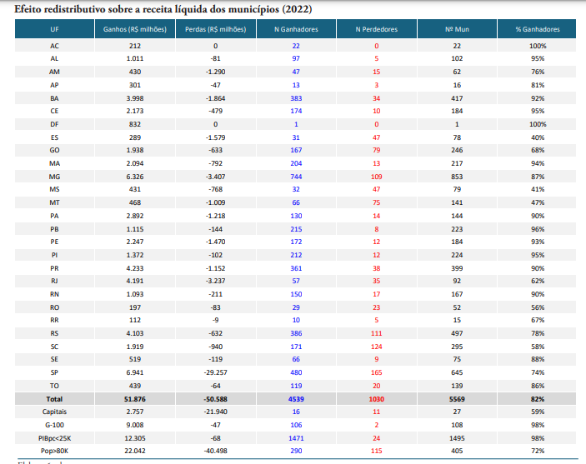
QUEM GANHA E QUEM PERDE

Slide 10
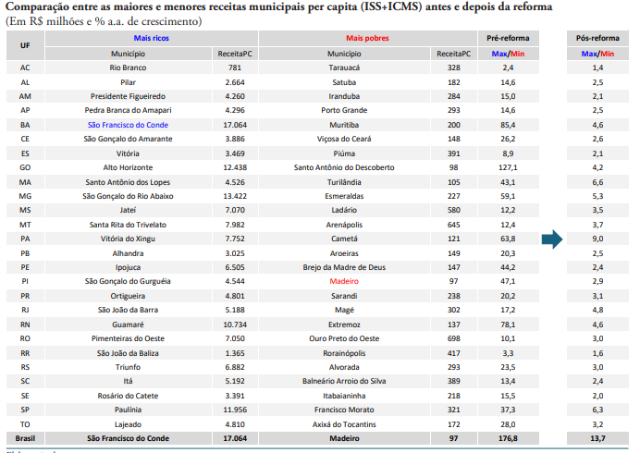
QUEM GANHA E QUEM PERDE

Slide 11
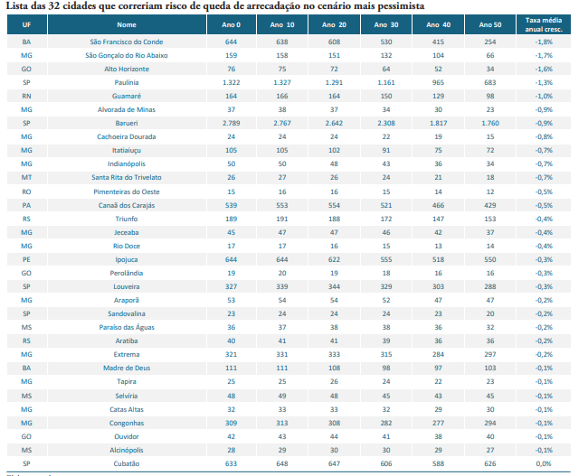
QUEM GANHA E QUEM PERDE

Slide 12
Fontes:
EC 132
Gobetti e Monteiro, 2023: https://www.ipea.gov.br/cartadeconjuntura/wp-content/uploads/2023/08/230828_reforma_tributaria_cc_60_nota_18.pdf

Slide 13
CONCLUSÕES

Slide 14
MUITO OBRIGADO!!!
trindade@trindadecamara.com.br
(61) 99104-7750
@jtrindadeprof

